Slide 1
中债图说船舶
——2015年第2期
作者：中债资信船舶行业研究团队 吴翠 魏媛媛

Slide 2
2015年1季度船舶行业运行情况
订单锐减，行业低迷

Slide 3
船价波动
船价仍有一定的下跌空间，总体来说以低位震荡为主，景气度依旧处于周期性底部区间。
运价波动
行业全景
散货船运价跌至历史低位，未来大幅下跌空间有限；原油运价结束了波动上涨行情，未来反弹空间有限；集运市场运价下行风险相对可控。
2015年一季度散货船新增订单呈“断崖式”下降并带动新增订单出现明显回调，行业景气度持续低迷

Slide 4
1
SECTION
行业全景
2015年一季度散货船新增订单呈“断崖式”下降并带动新增订单出现明显回调，行业景气度持续低迷。

Slide 5
中债图说船舶——2015第2期
全球新增订单量同比下降52.76%至1,660万DWT
其中，散货船订单降幅最为明显。
近年来新签订单情况（艘）
项目 | 2010 | 2011 | 2012 | 2013 | 2014 | 2015Q1 | 同比增速
散货船 | 1392 | 602 | 356 | 1253 | 677 | 21 | -89.95%
集装箱船 | 117 | 252 | 81 | 274 | 128 | 30 | -11.76%
油轮和化学品船 | 357 | 240 | 246 | 521 | 319 | 66 | 13.79%
LPG&LNG船 | 68 | 73 | 95 | 170 | 176 | 21 | -51.16%
海工船 | 468 | 479 | 550 | 511 | 291 | 43 | -44.16%
合计 | 2713 | 1844 | 1516 | 2956 | 1749 | 207 | -55.39%

Slide 6
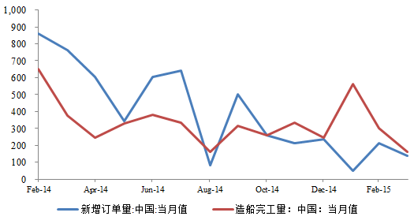
中债图说船舶——2015第2期
中国新增订单量同比下降75.11%至404万DWT，造船完工量微降0.39%至1024万DWT。
万DWT

Slide 7
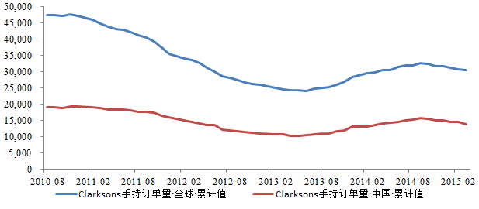
中债图说船舶——2015第2期
全球手持订单量同比微增1.95%，中国同期增长2.19%，已基本回升至2012年初的水平。
万DWT

Slide 8
2015年一季度在散货船景气陷入历史低谷的影响下，全球船舶拆解量同比增长37.93%，其中散货船拆解量占当期全部拆解量的71.67%。预计未来低迷的散货船市场行情将使拆解量保持较高水平。
中债图说船舶——2015第2期
近年来全球船舶拆解量（亿载重吨）
项目 | 2011年 | 2012年 | 2013年 | 2014年 | 2015Q1
拆解量 | 0.43 | 0.58 | 0.47 | 0.34 | 0.12
拆解量同比增速 | 51.79% | 37.41% | -19.18% | -27.97% | 37.93%

Slide 9
预 测
中债图说船舶——2015第2期
散货船市场仍将继续处于景气底部；
油轮新增订单不确定性增强；
集运市场相对较为稳定
海工船弃单的风险明显增大
在散货船新增订单减少的冲击下，我们维持2015行业新增订单将继续下降的判断。

Slide 10
2
SECTION
运价波动
1、散货船运价跌至历史低位，未来大幅下跌空间有限；
2、原油运价结束了波动上涨行情，未来反弹空间有限；
3、集运市场运价下行风险相对可控。

Slide 11
中债图说船舶——2015第2期
1、散货船订单减少，拆解力度加大以来缓解运力投放压力;
2、原油运输运力过剩,消化仍需时日;
3、集装箱船的大型化趋势使行业的运力投放压力有所提升。
截至2015年3月底主要船型运力投放计划（亿载重吨）
项目 | 截至2014年底 |  |  | 截至2015年3月底 |  |  | 交付计划
 | 运力 | 在手订单 | 订单占运力比重 | 运力 | 在手订单 | 订单占运力比重 | 2015 | 2016 | 2017+
散货船 | 7.56 | 1.70 | 22.49% | 7.61 | 1.51 | 19.88% | 0.68 | 0.65 | 0.19
油轮 | 5.32 | 0.75 | 14.10% | 5.35 | 0.80 | 14.94% | 0.23 | 0.37 | 0.20
集装箱船 | 2.28 | 0.38 | 16.67% | 2.31 | 0.39 | 16.67% | 0.17 | 0.13 | 0.09
全球货运船 | 16.73 | 3.09 | 18.45% | 16.84 | 2.97 | 17.61% | 1.17 | 1.23 | 0.56

Slide 12
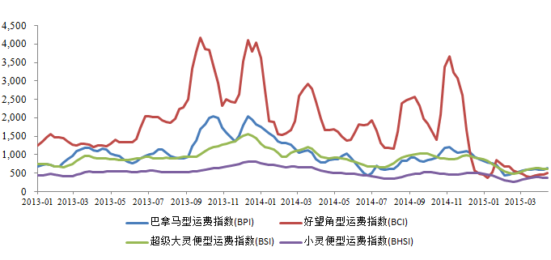
中债图说船舶——2015第2期
01
散货运价
BDI指数变动情况
BDI指数加速下行，2015年2月跌至540点，破历史低值，截至2015年4月中旬BDI指数在590点附近徘徊。预计未来散货船运价仍将低位震荡，但继续大幅下跌空间有限。

Slide 13
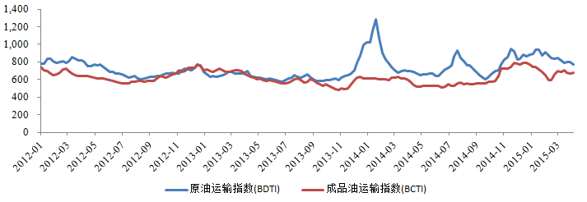
中债图说船舶——2015第2期
02
2015年一季度，原油运输指数结束了2014年的波动上涨行情。预计原油运价仍将维持大幅波动态势，随着在手订单的积压，未来反弹空间有限。
原油运价

Slide 14
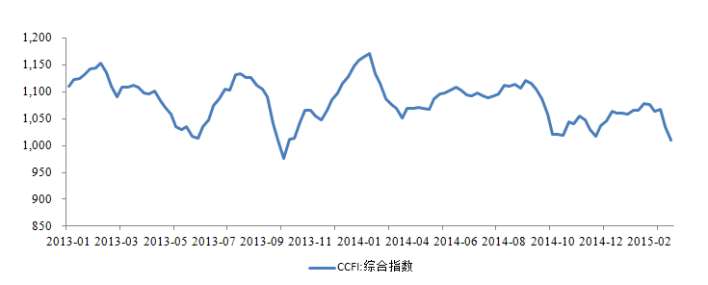
中债图说船舶——2015第2期
03
2015年2月以来受日本及欧洲航线运价下跌影响，整体来说集运价格有所下跌。但在寡头垄断的竞争格局下预计价格下行风险相对可控。
集运市场运价

Slide 15
3
SECTION
船价波动
船价仍有一定的下跌空间，总体来说以低位震荡为主，景气度依旧处于周期性底部区间。

Slide 16
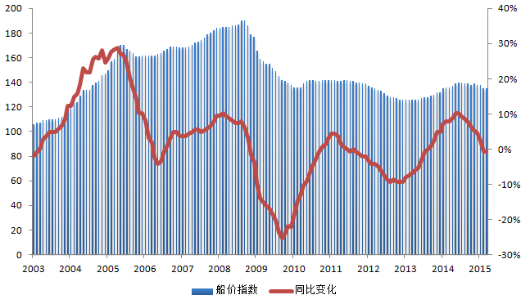
2015年一季度，船价呈小幅下降态势，截至2015年3月底，克拉克松新船价格指数跌至135点，价格回落至2014年初的水平，绝对船价仍处历史低位。

Slide 17
中债图说船舶——2015第2期
新船价格及变化（单位：万美元）
在运价低迷的影响下散货船价格全线下跌，油轮和集装箱船价格相对平稳。
船型 |  | 2014年底 | 2015年3月底 | 较年初变化
散货船 | 好望角型 | 5,400 | 5,200 | -3.70%
 | 巴拿马型 | 2,900 | 2,800 | -3.45%
 | 大灵便型 | 2,700 | 2,600 | -3.70%
油轮 | VLCC | 9,700 | 9,650 | -0.52%
 | 苏伊士型 | 6,500 | 6,500 | 0.00%
 | 阿芙拉型 | 5,400 | 5,350 | -0.93%
集装箱船 | 13000TEU | 11,600 | 11,600 | 0.00%
 | 2750TEU | 3,250 | 3,100 | -4.62%
气体船 | LPG8.2万m³ | 7,900 | 7,750 | -1.90%
 | LNG16万m³ | 20,000 | 20,000 | 0.00%

Slide 18
中债图说船舶——2015第2期
船舶企业因收入结构、经营策略等的不同盈利能力、偿债能力等方面继续分化，舜天船舶巨额亏损、债务高企； 春和集团财务杠杆较高，需保持关注。
2014年船舶发债企业指标（单位：亿元、倍）
公司名称 | 收入总额 | 利润总额 | 经营净现金流 | 全部债务资本化比率 | 流动比率 | 全部债务/EBITDA
中国船舶重工集团公司 | 2,016.81 | 103.61 | 77.44 | 43.05% | 1.61 | 7.10
中国船舶工业集团公司 | 1,383.58 | 23.74 | 1.93 | 51.49% | 1.30 | 25.05
江苏舜天船舶股份有限公司 | 30.08 | -18.17 | -13.83 | 96.15% | 0.97 | -3.74
春和集团有限公司 | 114.64 | 1.12 | 10.04 | 70.66% | 1.02 | 11.51
泰州三福船舶工程有限公司 | 56.47 | 5.33 | 7.54 | 21.30% | 2.17 | 1.58

